Slide 1
DIE ORDINALZAHLEN

Slide 2
1. erste
6. sechste
2. zweite
7. siebte
3. dritte
8. achte
4. vierte
9. neunte
5. fünfte
10. zehnte

Slide 3
11. elfte
16. sechzehnte
12. zwölfte
17. siebzehnte
13. dreizehnte
18. achtzehnte
14. vierzehnte
19. neunzehnte
15. fünfzehnte
20. zwanzigste

Slide 4
30. dreißigste
70. siebzigste
40. vierzigste
80. achtzigste
50. fünfzigste
90. neunzigste
60. sechzigste
100. ein hundertste

Slide 5
DIE
NATIONALFEIERTAGE

Slide 6
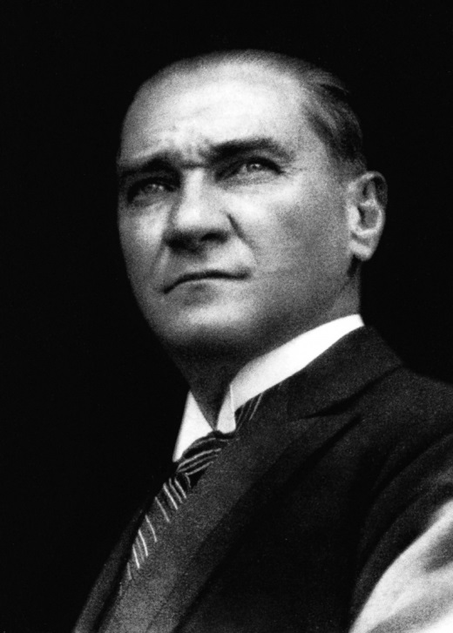
TAG DES SIEGES

Slide 7
NATIONALE SOUVERÄNITÄT UND KINDERFEST

Slide 8
TAG DER REPUBLIK

Slide 9
GEDENKEN AN ATATÜRK, JUGEND UND SPORTFEST

Slide 10
DIE
RELIGIÖSE FEIERTAGE

Slide 11
RAMADAN FEST

Slide 12
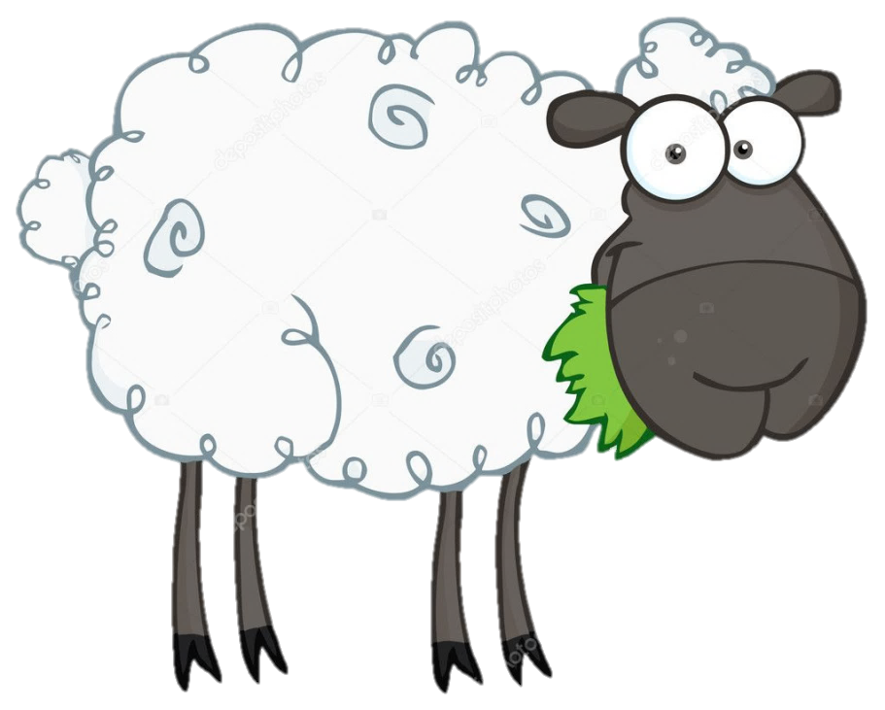
OPFERFEST

Slide 13
ANDERE FEIERTAGE

Slide 14
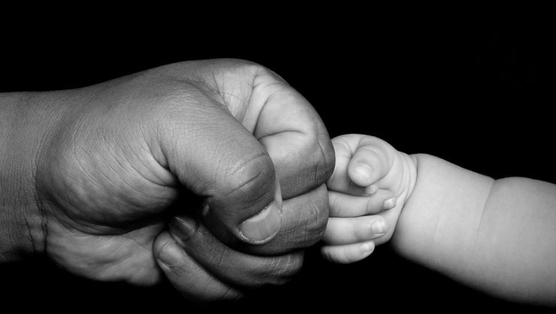
der Muttertag
der Vatertag
das Weihnachten

Slide 15
27.06.1988
Mein Geburtsdatum ist
am siebenundzwanzigsten Juni
in neunzehnhundertachtundachtzig.

